Slide 1
Тақырып:
Өсімдіктерді вирустардан сауықтыру

Slide 2
Жоспар:
Өсімдіктерді вирустардан сауықтыру мақсатында меристемалық ұлпаларды қолдану;
Өсімдіктерді термотерапиялық және хемотерапиялық өңдеуден өткізу;
Вирус жұққан өсімдіктерді айқындау

Slide 3
1. Өсімдіктерді вирустардан сауықтыру мақсатында меристемалық ұлпаларды қолдану
Клондық микрокөбейтудің негізгі артықшылығы – генетикалық біркелкі, вирустан таза өсімідік алу.
Оны өсімдіктердің апикалды меристемалары мен қолтық бүршіктерін қолдану арқылы жүзеге асырады.
Меристема өсу конусынан және бір немесе екі ұрық жапырақшаларынан (примордийлерден) тұрады, ол вирустардан таза болады.

Slide 4
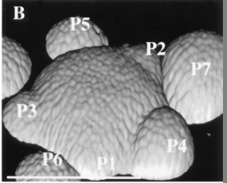

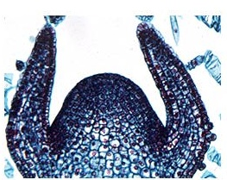

Slide 5
2. Өсімдіктерді термотерапиялық және хемотерапиялық өңдеуден өткізу
Вирусқа шалдыққан өсімдіктің апикалды меристемасынан вирустан таза өсімдік - регенерант алу мүмкіндігі бар, ол үшін өсімдіктің ауруға шалдыққан мүшесінен вирустың аурудан таза ұлпасына таралу жолын тежеу қажет.
Вирустың өсімдіктің сау ұлпаларына түсуі мен таралуын төмендету үшін өсімдікті алдын ала термо - және хемотерапиялық өңдеуден өткізеді.

Slide 6
Упадышев М.Т.
Өсімдіктерді резуха мозаикасы (ArMV), сақиналы таңбіл (RpRSV), қара таңбіл (TBRV), латентті сақиналы таңбіл (SLRSV) вирустарынан тазарту. 38^{о}С 30-65 тәулік.
Экс-плант ауданы, мм | Тэйберри гибриді |  | Новаго бүлдірген |  | Орта шамасы
 | Ұлпа культура-сы (ҰК) | Термо-тера-пия + ҰК | Ұлпа культура-сы (ҰК) | Термо-тера-пия + ҰК | Ұлпа культура-сы (ҰК) | Термо-тера-пия + ҰК
0,2-0,8 | 83,3 | 85,8 | 76,7а | 90,0 | 80,0 | 87,9
1,0 | 83,3 | 95,9 | 91,7 | 100 | 87,5 | 98,0
2,0-5,0 | 33,3 | 70,8 | 55,6 | 50,0 | 44,5 | 60,4
Отра шамасы | 66,6 | 84,2 | 74,7 | 80,0 | 70,7 | 82,1

Slide 7
Өсімдіктерді вирустан тазартудың екінші
жолы – хемиотерапия
Қореткік ортаға 20 - 50 мг/л гуанозин -1 β
– Д - рибофуранозил-1,2,7-триазол-3
карбоксимид (вирозол) препаратын қосады.
Бұл кең спектрлі вирусқа қарсы препарат.
Вирозолды қолдану арқылы вирустан
40 % - 80 - 100% таза өсімдіктер (шие,
таңкұрай, қара өрік, гүлді өсімдіктер) алу
мүмкіндігі туады.
Антивирусқа қарсы иммуностимуляторлар (алмурттың латентті вирусына қарсы) :
рибавекстра;
бактериялық эндонуклеаза;
циркон;
лейкоцитарлық интерферон;
алкалоидтар

Slide 8
3. Вирус жұққан өсімдіктерді айқындау
Вирус жұққан өсімдіктерді айқындау
шөптесін өсімдіктер –индикаторлар
электрондық микроскопия
(антиген және антидене реакциясы)
Иммуно- ферменттік талдау
(нуклеин қышқыл-дарының молекулалық будандастыру)

